Slide 1
웹페이지 구축을 위한
CSS3
2054. CSS 목록
이호진

Slide 2





01[HTML+CSS+ JAVASCRIPT]
CSS목록

Slide 3
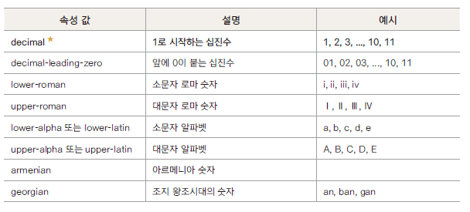
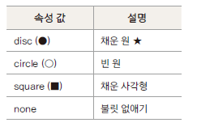

목록과 링크 스타일
list-style-type 속성
순서 목록의 숫자 바꾸기
순서 없는 목록의 불릿이나 순서 목록의 숫자를 바꾸는 속성
순서 없는 목록의 불릿 바꾸기
순서 없는 목록의 불릿 없애기

Slide 4
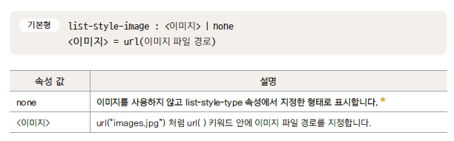
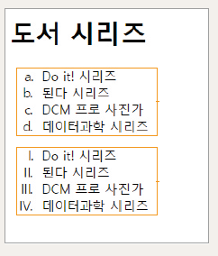
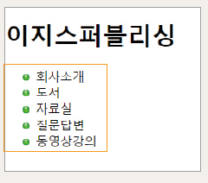
목록과 링크 스타일
list-style-type 속성
list-style-image 속성
<style>
.book1 {
list-style-type:lower-alpha; /* 소문자 알파벳 */
}
.book2 {
list-style-type: upper-roman; /* 대문자 로마 숫자 */
}
</style>
<ol class="book1">
<li>Do it! 시리즈</li>
<li>된다 시리즈</li>
<li>DCM 프로 사진가</li>
<li>데이터과학 시리즈</li>
</ol>
<ol class="book2">
<li>Do it! 시리즈</li>
<li>된다 시리즈</li>
<li>DCM 프로 사진가</li>
<li>데이터과학 시리즈</li>
</ol>
순서 없는 목록의 불릿을 이미지로 바꾸는 속성
<style>
ul {
list-style-image:url('images/dot.png'); /* 불릿으로 사용할 이미지 */
}
</style>

Slide 5
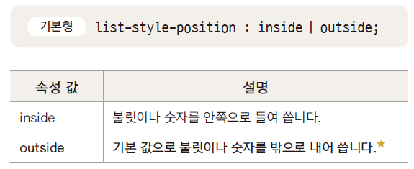
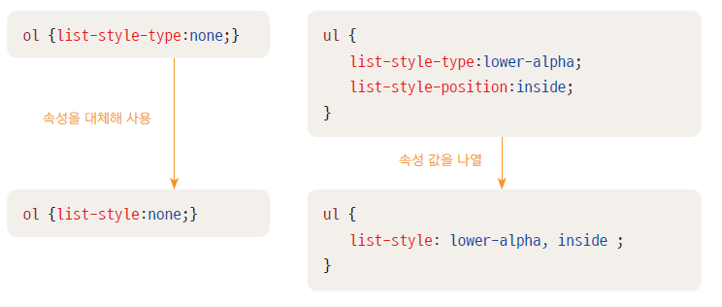
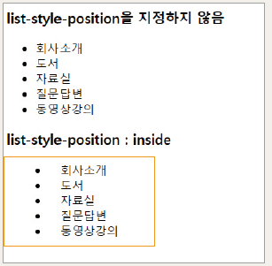
목록과 링크 스타일
list-style-position 속성
list-style 속성
불릿이나 번호를 들여쓰거나 내어쓸 수 있음
list-style-type, list-style-position, list-style-image 속성을 한꺼번에 표기
<style>
.inside {
list-style-position:inside;
}
</style>
<h3> list-style-position을 지정하지 않음</h3>
<ul> …… </ul>
<h3> list-style-position : inside</h3>
<ul class=inside> …… </ul>

Slide 6
02[HTML+CSS+ JAVASCRIPT]
테이블

Slide 7

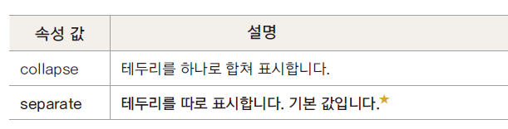
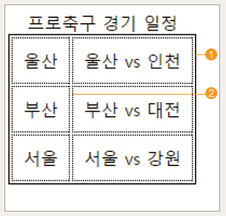
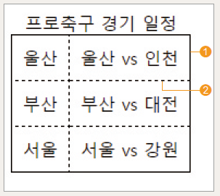
표 스타일
caption-side
border-collapse
캡션(설명글)은 기본으로 표 위쪽에 표시됨.
이 속성을 이용해 아래쪽에 표시 가능
표 테두리와 셀 테두리를 합칠 것인지 설정
border
표의 바깥 테두리와 셀 테두리 모두 지정해야 함.
<style>
.table1 {
border:1px solid black;
border-collapse:collapse;
}
.table1 td {
border:1px dashed black;
}
</style>
<style>
.table1 {
border:1px solid black;
}
.table1 td {
border:1px dotted black;
}
</style>

Slide 8


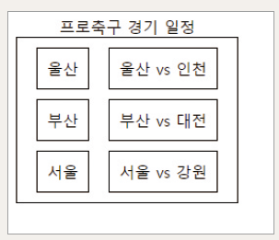
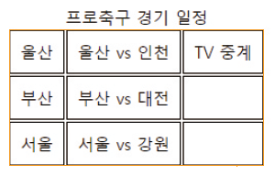
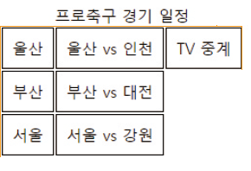
표 스타일
border-spacing
empty-cell
border-collapse:separate를 사용해 셀들을 분리했을 경우, 인접한 셀 테두리 사이의 거리를 지정
값이 1개 : 수평 거리 & 수직 거리를 같게
값이 2개 : 첫번째 값은 수평 거리, 두번째 값은 수직 거리
border-collapse:separate를 사용해 셀들을 분리했을 경우, 내
용이 없는 빈 셀들의 표시 여부를 지정
<style>
.schedule { border-collapse:separate; }
td { border:1px solid black; }
#tb1 td{ empty-cells:show; }
#tb2 td { empty-cells:hide; }
</style>
<table class="schedule" id="tb1"> …… </table>
<table class="schedule" id="tb2"> …… </table>
<style>
.table1 {
border:1px solid black;
border-collapse:separate;
border-spacing:20px 10px;
}
.table1 td {
border:1px solid black;
}
</style>

Slide 9

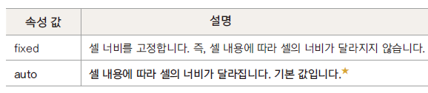
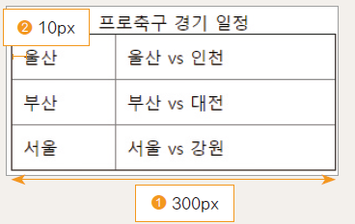
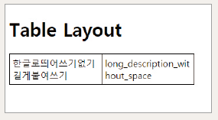
표 스타일
width, height
table-layout
너비나 높이를 지정하지 않으면 셀 안의 내용이 표시될 만큼만 표시된다.
width 값을 지정할 경우 padding 속성을 이용해 여백을 넣어주면 보기 좋게 꾸밀 수 있다.
셀 안의 내용 양에 따라 셀 너비를 변하게 할지, 고정시킬지 결정
<style>
table {
border-collapse:collapse;
width:300px;
}
td {
padding:10px;
}
</style>
<style>
.table1 {
border-collapse:collapse;
width:300px;
table-layout:fixed;
word-break:break-all;
height:auto;
}
.table1 td {
width:150px;
border:1px solid black;
padding:5px;
}
</style>

Slide 10

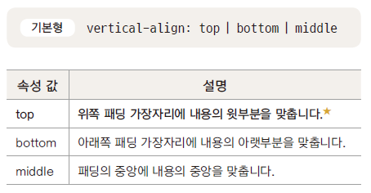
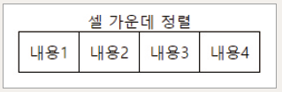
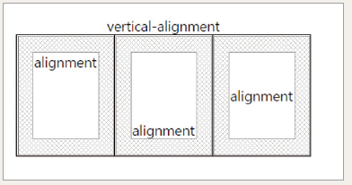
표 스타일
text-align
vertical-align
셀 안에서의 수평 정렬 방법
셀 안에서의 수직 정렬 방법
<style>
.table1 td {
text-align:center;
}
</style>
<style>
.va1 { vertical-align:top; }
.va2 { vertical-align:bottom; }
.va3 { vertical-align:middle; }
</style>
(위 그림의 빗금친 부분은 화면에 보이지 않습니다)

Slide 11

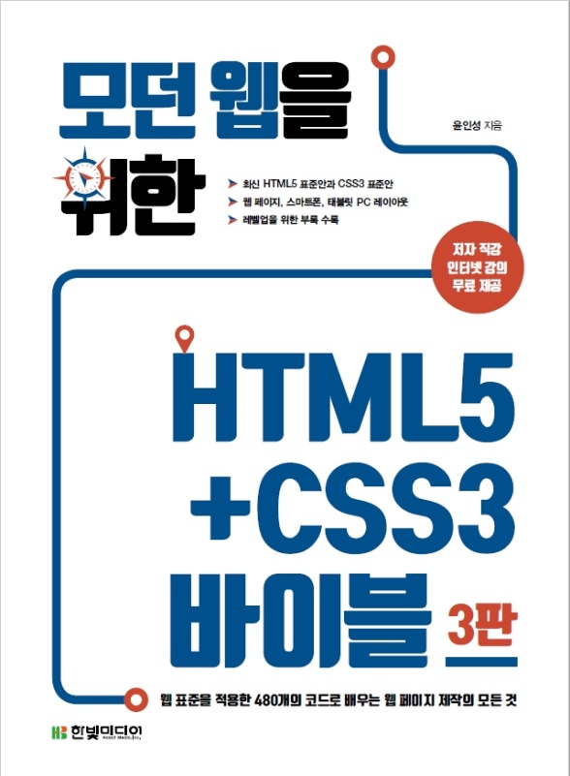

참고도서 및 부교제
웹사이트 구축을 위한 HTML / CSS / Javascript 학습
HojinLee /jinydev

